Slide 1





Como você chega?
1
Boas-vindas!
2
Esteja confortável, pegue uma água e se acomode em um local tranquilo que já começamos.
3

Slide 2
Esta aula será
gravada
Notes:
Colocar todas las clases.

Slide 3
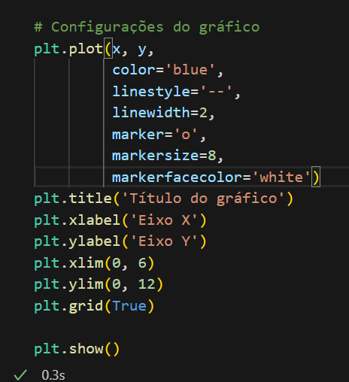
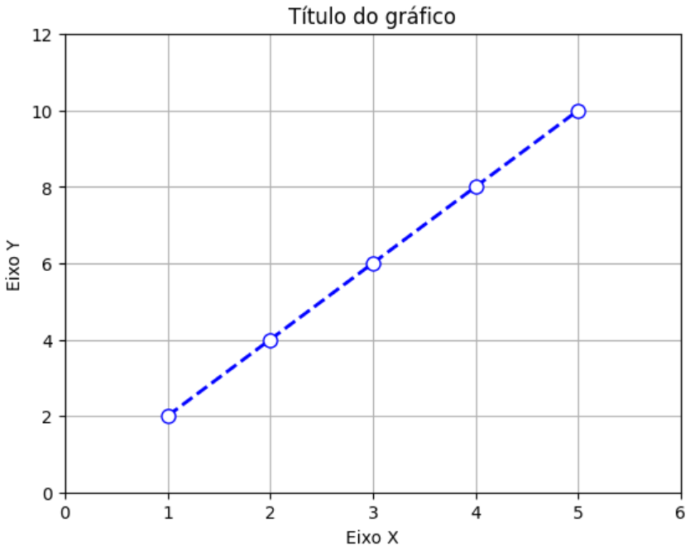
Resumo
da aula anterior
Visualização de dados
Notes:
Obligatoria siempre. Completar el resumen con palabras claves de lo visto. En caso de cerrar con el “mapa de conceptos” se puede sacar.

Slide 4
Perguntas?
Notes:
Obligatoria. Se sugiere ubicar al finalizar la explicación de algún tema, para abrir formalmente el espacio de preguntas y ordenar la interacción.

Slide 5
Aula 12. PYTHON
ETL
Notes:
Obligatoria siempre

Slide 6

Objetivos da aula
Compreender o que é ETL e suas 3 etapas.
Etapa 1: Extração
Comunicação com APIs
Schedule
Alertas
Notes:
Obligatoria siempre. Indican aquello que se pretende que el estudiante logre con la clase. Recuerda que se enuncian en principio con el verbo en infinitivo delante (por ejemplo: “Comprender…”, “Analizar…”, “conocer…”, etc). Se debe destacar en negrita el verbo. Los objetivos deben ser concretos, medibles y coherentes con los contenidos.

Slide 7
O que é ETL?
Notes:
Obligatoria. Se sugiere ubicar al finalizar la explicación de algún tema, para abrir formalmente el espacio de preguntas y ordenar la interacción.

Slide 8

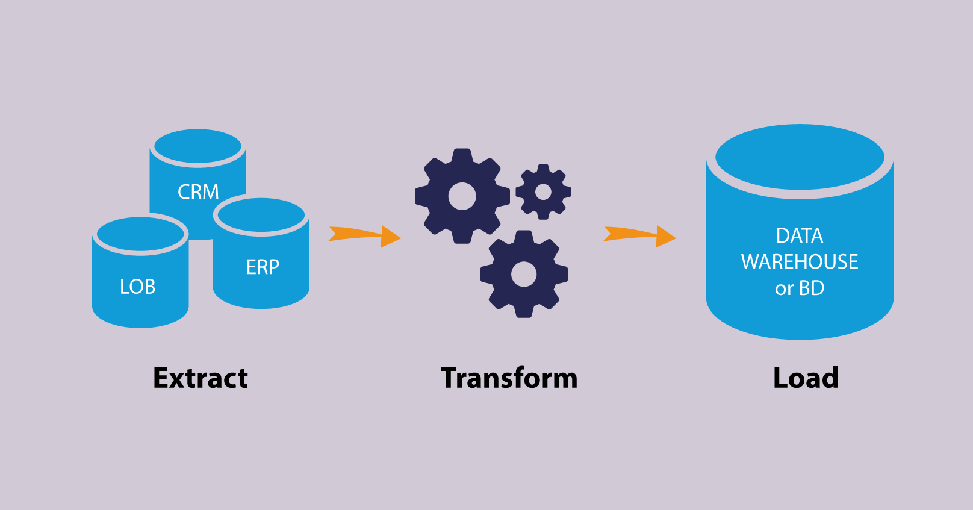

O que é ETL?
O termo ETL é um acrônimo para as três etapas principais do processo: Extração, Transformação e Carga (Extract, Transform e Load).
O processo ETL é um conjunto de atividades que são realizadas para integrar, transformar e carregar dados de diversas fontes em um único destino, geralmente um data warehouse ou um data lake.
Notes:
Usar para slides de texto e imagen. Si no alcanza, no sobrecargar, usar otra con el mismo título para indicar que continúa el mismo módulo.

Slide 9
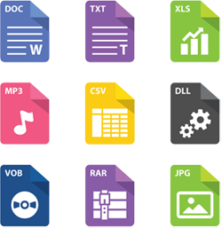
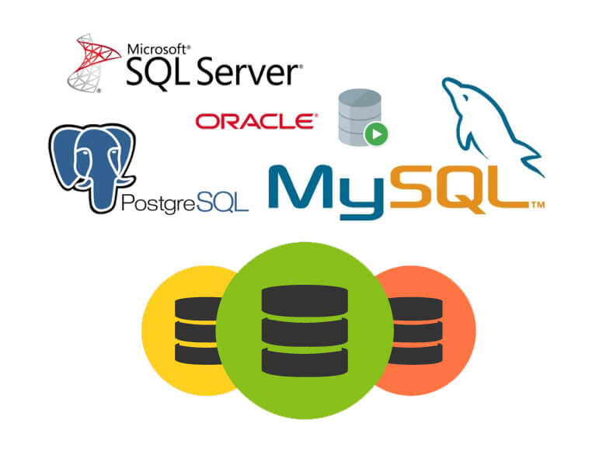
1. Extração
A primeira etapa, extração (Extract) [E], envolve a coleta dos dados de diversas fontes, que podem estar em diferentes formatos e sistemas. Entre eles:
Sistemas de arquivos: Os dados são extraídos de arquivos em formato de texto, planilha ou outros formatos de arquivo que contêm dados estruturados.
Sistemas de banco de dados: Os dados são extraídos diretamente de bancos de dados operacionais, como o Oracle, MySQL, SQL Server ou PostgresSQL, por meio de consultas SQL.

Slide 10
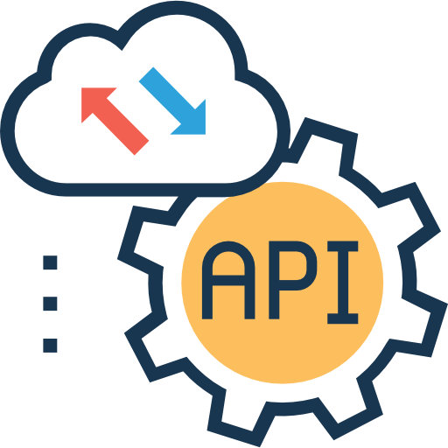


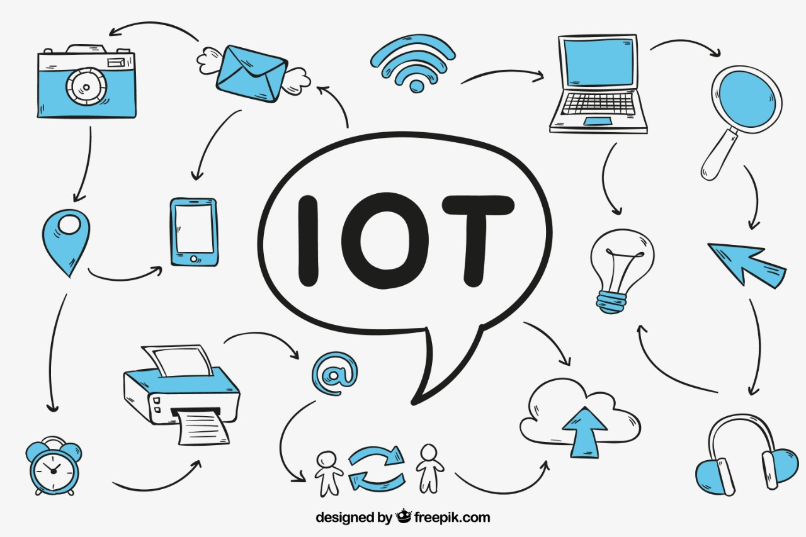
1. Extração
Fontes externas: Os dados são extraídos de fontes externas, como feeds RSS, APIs, dados da web e outros serviços.
Dispositivos IoT: Os dados são extraídos diretamente de dispositivos IoT, como sensores, medidores e outros dispositivos conectados à Internet. Isso pode ser feito usando gateways IoT que se comunicam com os dispositivos e enviam os dados.

Slide 11
2. Transformação
A etapa de transformação (Transform) [T] tem como objetivo transformar os dados extraídos em um formato que possa ser integrado, consolidado e analisado de forma eficiente.
Suas principais etapas são:
Limpeza de dados
Normalização de dados
Filtragem de dados
Derivação de dados
Agregação de dados
Combinação de dados
Enriquecimento de dados
Notes:
Usar para slides de texto e imagen. Si no alcanza, no sobrecargar, usar otra con el mismo título para indicar que continúa el mismo módulo.

Slide 12
2. Transformação
Limpeza de dados: Eliminação de valores duplicados, eliminação de valores inválidos, correção de erros de digitação, preenchimento de valores ausentes, etc.
Normalização de dados: Conversão de dados em um formato comum para garantir a consistência dos dados.
Filtragem de dados: Seleção de dados relevantes para a análise e eliminação de dados irrelevantes.
Derivação de dados: Criação de novos campos e cálculos a partir de dados existentes.
Agregação de dados: Criação de sumarizações e resumos a partir de dados detalhados.
Combinação de dados: combinação de dados de várias fontes para criar um conjunto de dados completos.
Enriquecimento de dados: Adição de informações externas para melhorar a qualidade e valor dos dados.
Veremos mais sobre esse assunto nas aulas de Data Wrangling! 😉

Slide 13

3. Carga
A etapa de carga (Load) [L] é a terceira e última etapa do processo ETL, que consiste em carregar os dados transformados no destino final, geralmente um data warehouse ou data lake. O objetivo desta etapa é tornar os dados disponíveis para consumo.

Slide 14
3. Carga
Mapeamento de dados: Mapeamento dos dados transformados para o esquema do destino final, garantindo que os dados sejam armazenados corretamente.
Validação de dados: Verificação da integridade e consistência dos dados carregados no destino final, comparando com os dados originais e/ou com as regras de negócios definidas.
Atualização de metadados: Atualização dos metadados do destino final para refletir as mudanças nos dados e/ou no esquema.
Tratamento de erros: Identificação e tratamento de erros que podem ocorrer durante a carga, como dados inválidos ou conflitos de chave primária.

Slide 15
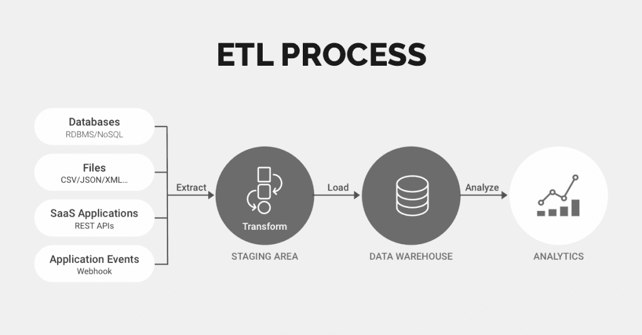
Resumo ETL

Slide 16
API

Slide 17
O que é API?
API Application Programming Interface (Interface de Programação de Aplicativos)
É um conjunto de protocolos, rotinas, ferramentas e padrões que permitem a comunicação entre diferentes softwares ou componentes de um software. Em outras palavras, é uma forma de permitir que diferentes aplicativos possam se comunicar entre si, trocando informações e serviços de forma padronizada.
Notes:
Usar para slides de texto e imagen. Si no alcanza, no sobrecargar, usar otra con el mismo título para indicar que continúa el mismo módulo.

Slide 18
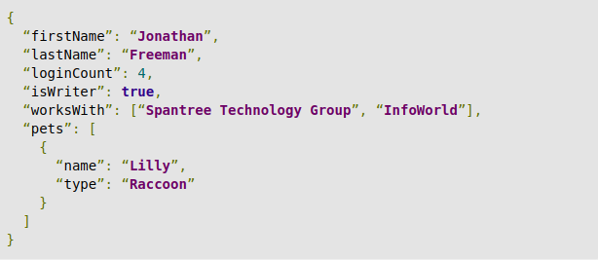
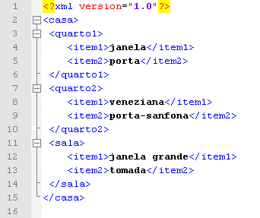
API - Tecnologias
As APIs podem ser acessadas por meio de diversas tecnologias, como por exemplo REST (Representational State Transfer), SOAP (Simple Object Access Protocol), JSON (JavaScript Object Notation), XML (Extensible Markup Language), entre outras. O uso de APIs é fundamental para a integração de sistemas e serviços na era da computação em nuvem, onde é essencial para a criação de soluções escaláveis e flexíveis.
JSON
XML

Slide 19
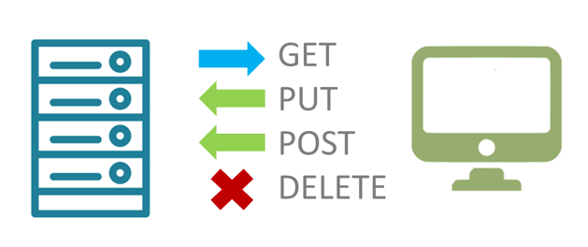
API - Tipos de Requisições
Existem vários tipos de requisições que podem ser feitas com API, sendo as principais:
GET
POST
PUT
DELETE
Notes:
Usar para slides de texto e imagen. Si no alcanza, no sobrecargar, usar otra con el mismo título para indicar que continúa el mismo módulo.

Slide 20
API - Tipos de Requisições
GET: é usada para recuperar informações de um recurso específico na API. Por exemplo, se você quer obter informações de um produto específico em um e-commerce, você pode fazer uma requisição GET para a API especificando o ID do produto.
POST: é usada para enviar informações para a API para criar ou atualizar um recurso. Por exemplo, se você quer adicionar um novo produto ao estoque de um e-commerce, você pode fazer uma requisição POST para a API com as informações do novo produto.
Notes:
Usar para slides de texto e imagen. Si no alcanza, no sobrecargar, usar otra con el mismo título para indicar que continúa el mismo módulo.

Slide 21
API - Tipos de Requisições
PUT: é usada para atualizar um recurso específico na API. Por exemplo, se você quer atualizar as informações de um produto em um e-commerce, você pode fazer uma requisição PUT para a API especificando o ID do produto e as informações atualizadas.
DELETE: é usada para excluir um recurso específico na API. Por exemplo, se você quer excluir um produto em um e-commerce, você pode fazer uma requisição DELETE para a API especificando o ID do produto.
Notes:
Usar para slides de texto e imagen. Si no alcanza, no sobrecargar, usar otra con el mismo título para indicar que continúa el mismo módulo.

Slide 22
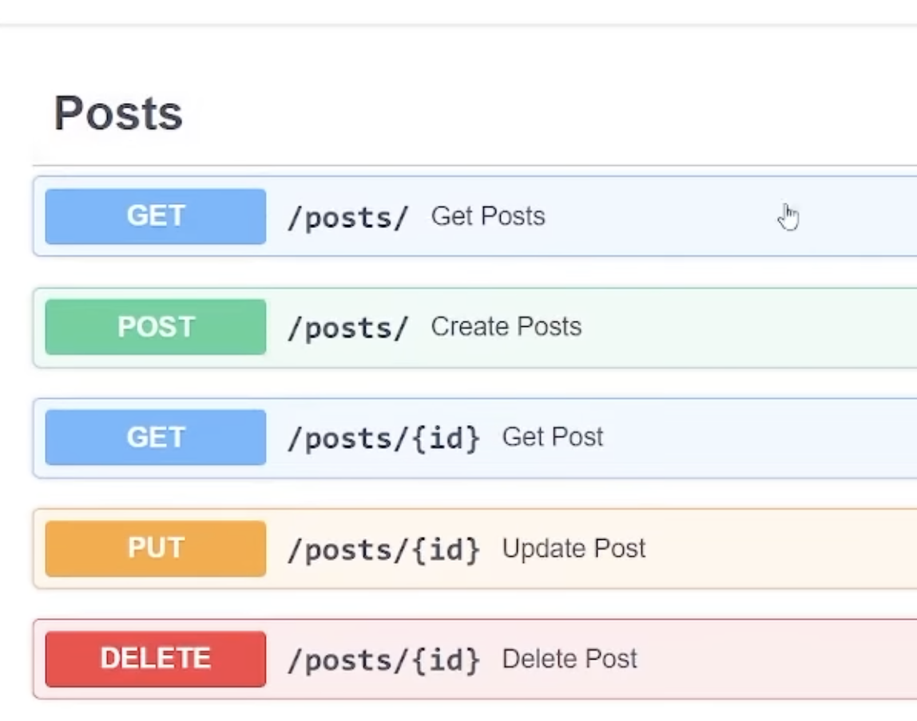
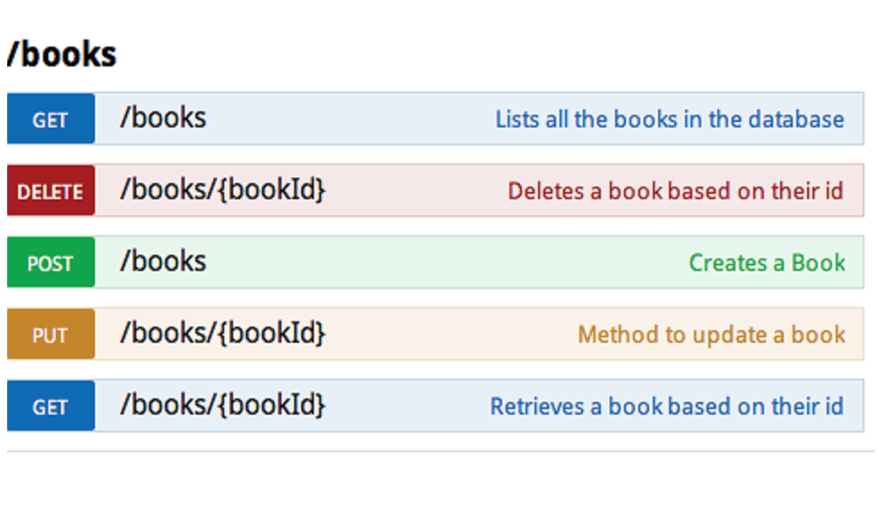
API - Tipos de Requisições
Notes:
Usar para slides de texto e imagen. Si no alcanza, no sobrecargar, usar otra con el mismo título para indicar que continúa el mismo módulo.

Slide 23
API - Python

Slide 24
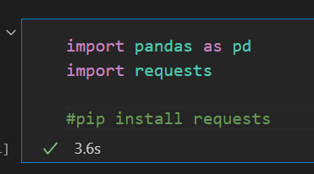
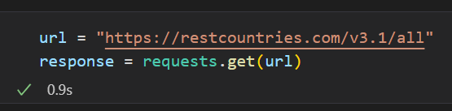
API - Python
Uma requisição HTTP para a API, especificando a URL e os parâmetros necessários.
Por exemplo, vamos usar a API do Rest Countries para obter dados de países.
Notes:
Usar para slides de texto e imagen. Si no alcanza, no sobrecargar, usar otra con el mismo título para indicar que continúa el mismo módulo.

Slide 25
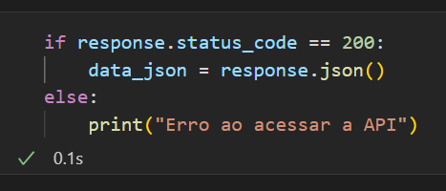
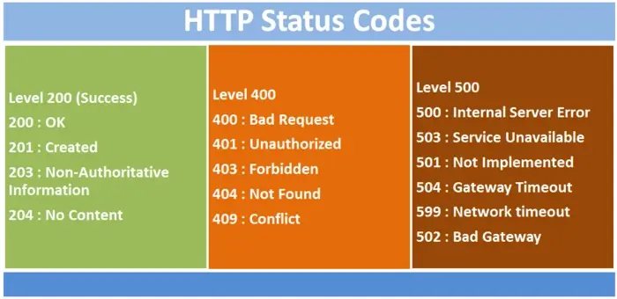
API - Python
Verifique se a requisição foi bem-sucedida, ou seja, se o código de status HTTP retornado pela API é 200 (OK)
Notes:
Usar para slides de texto e imagen. Si no alcanza, no sobrecargar, usar otra con el mismo título para indicar que continúa el mismo módulo.

Slide 26
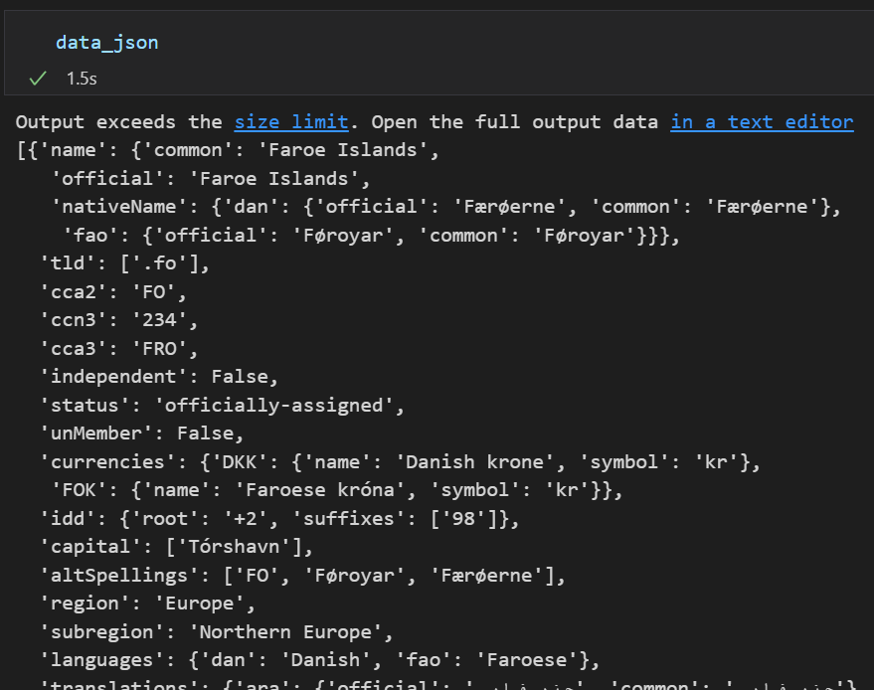
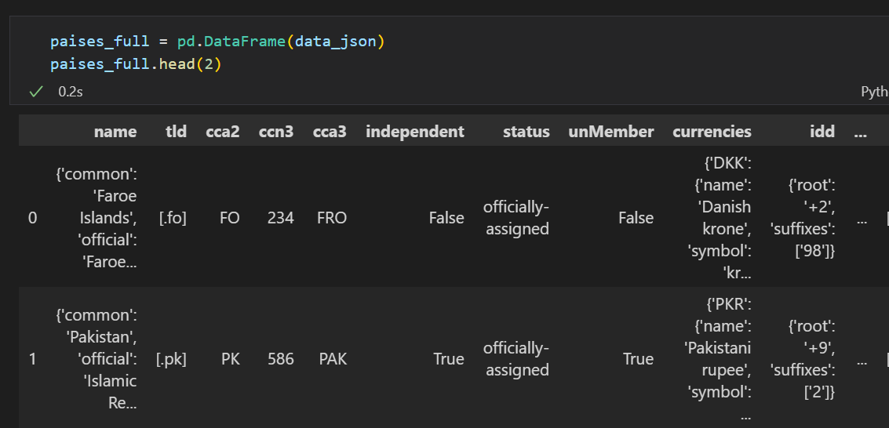
API - Python
Agora podemos transformar os dados em um DataFrame do Pandas:
Notes:
Usar para slides de texto e imagen. Si no alcanza, no sobrecargar, usar otra con el mismo título para indicar que continúa el mismo módulo.

Slide 27
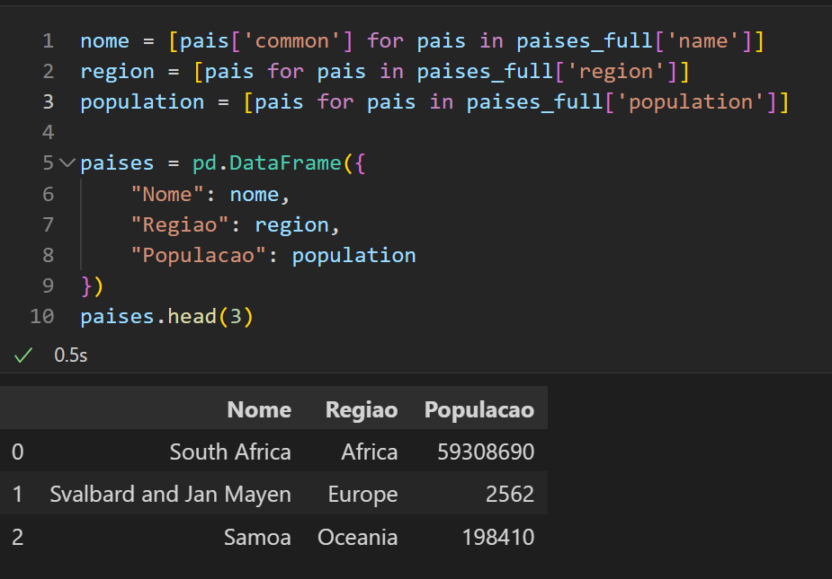
API - Python
Exemplo de tratamento para selecionar corretamente os dados:
Notes:
Usar para slides de texto e imagen. Si no alcanza, no sobrecargar, usar otra con el mismo título para indicar que continúa el mismo módulo.

Slide 28

☕
Break
5 minutos e voltamos!
Notes:
Obligatoria siempre. A la hora del Break, entre 5 y 10 minutos. Considerar ubicar este espacio en un momento adecuado de la clase. Al volver, mostrar los resultados de la pregunta del anterior slide y generar un breve intercambio.

Slide 29

☕
Break
10 minutos e voltamos!
Notes:
Obligatoria siempre. A la hora del Break, entre 5 y 10 minutos. Considerar ubicar este espacio en un momento adecuado de la clase. Al volver, mostrar los resultados de la pregunta del anterior slide y generar un breve intercambio.

Slide 30
Alertas e Schedule

Slide 31
Alertas
Alertas ajudam a garantir que o processo de ETL seja executado sem problemas, confiabilidade nos processos e a minimizar o tempo de inatividade do sistema.
Existem várias ferramentas e técnicas disponíveis para criar alertas no processo de ETL, incluindo:
envio de e-mails,
mensagens de texto,
notificações de desktop,
alertas sonoros.
Notes:
Usar para slides de texto e imagen. Si no alcanza, no sobrecargar, usar otra con el mismo título para indicar que continúa el mismo módulo.

Slide 32
Alertas
Algumas situações em que os alertas podem ser úteis no processo de ETL incluem:
Falhas na extração
Erros de transformação
Dados ou dependências ausentes
Atrasos na carga
Notes:
Usar para slides de texto e imagen. Si no alcanza, no sobrecargar, usar otra con el mismo título para indicar que continúa el mismo módulo.

Slide 33
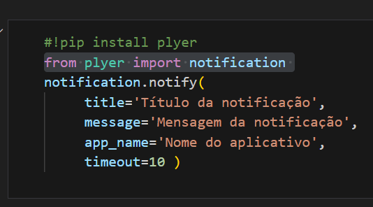
Alertas
Relembrando o desafio da aula Fundamentos de programação III usando a biblioteca plyer:
Notes:
Usar para slides de texto e imagen. Si no alcanza, no sobrecargar, usar otra con el mismo título para indicar que continúa el mismo módulo.

Slide 34

Schedule
Cronograma (ou schedule, em inglês) refere-se a um plano ou calendário que determina quando e com que frequência o processo ETL deve ser executado. O cronograma é uma parte crítica do processo ETL, pois ajuda a garantir que os dados sejam atualizados regularmente.
Notes:
Usar para slides de texto e imagen. Si no alcanza, no sobrecargar, usar otra con el mismo título para indicar que continúa el mismo módulo.

Slide 35
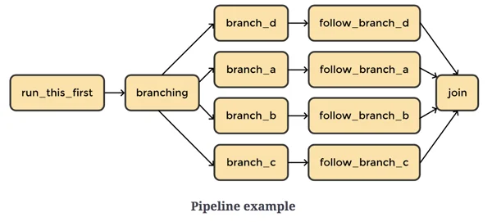
Schedule
O cronograma pode ser configurado para executar o processo ETL em:
intervalos regulares, como diariamente, semanalmente ou mensalmente.
baseado em eventos ou em pipeline, como a disponibilidade de novos dados ou a conclusão de uma tarefa específica em um sistema externo.
Notes:
Usar para slides de texto e imagen. Si no alcanza, no sobrecargar, usar otra con el mismo título para indicar que continúa el mismo módulo.

Slide 36
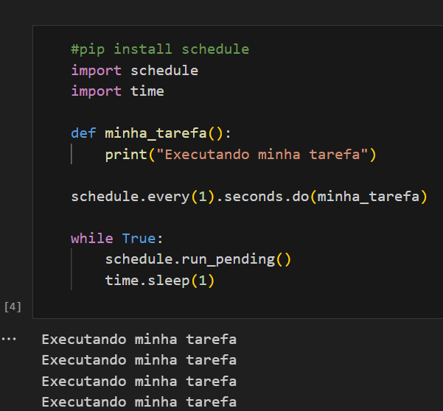
Schedule
Existem várias maneiras de criar um cronograma em Python, como por exemplo a biblioteca schedule
Notes:
Usar para slides de texto e imagen. Si no alcanza, no sobrecargar, usar otra con el mismo título para indicar que continúa el mismo módulo.

Slide 37



Alertas e Schedule
Existem diversas ferramentas mais robustas para o controle de processos, entre elas:
Apache Airflow
Jenkins
Dagster
Notes:
Usar para slides de texto e imagen. Si no alcanza, no sobrecargar, usar otra con el mismo título para indicar que continúa el mismo módulo.

Slide 38
Perguntas?
Notes:
Obligatoria. Se sugiere ubicar al finalizar la explicación de algún tema, para abrir formalmente el espacio de preguntas y ordenar la interacción.

Slide 39
Como foi a aula?
1
2
3
Que bom
Que pena
Que tal
O que foi super legal na aula e podemos sempre trazer para as próximas?
O que você acha que não funcionou bem e precisamos melhorar?
Qual sugestão deveríamos tentar em próximas aulas?

Slide 40



O que você achou da aula?
Deixe sua opinião!
Acesse a plataforma
Vá na aula do dia
Clique em Avaliar
Seu feedback vale pontos para o Top 10!! 😎
Notes:
Utilizar em todas as aulas

Slide 41

PROJETO FINAL
Descrição projeto final
Objetivos gerais
Construção de um pipeline de dados, que consiste em várias etapas: extração, tratamentos, alertas, deploy e documentação.
O objetivo geral do projeto é permitir que os dados brutos sejam coletados, processados, analisados e disponibilizados para uso em diferentes áreas de negócios
Suas etapas são:
Escolher uma API da lista disponível;
Fazer a extração de pelo menos 3 tabelas;
Realizar os tratamentos devidos das tabelas;
Adicionar os dados tratados em um banco de dados para consulta;
Validar as tabelas disponibilizadas.
Seu projeto deverá:
Estar disponível no GitHub;
Ter Documentação;
Ter um virtual environment criado para o projeto;
Ter um sistema de alerta.

Slide 42
Entrega Parcial 1
do projeto final

Slide 43
ENTREGA PARCIAL
Primeira entrega
Para essa entrega focaremos somente nas etapas de:
Escolher uma API da lista disponível;
Fazer a extração de pelo menos 3 tabelas;
Criar um alerta de erro usando a função alerta() do desafio da aula Fundamentos de programação III.
Formato
O entregável é um link do GitHub para um arquivo .py ou .ipynb com a resolução proposta.
Utilize o mesmo repositório criado na aula de GIT.
Observações
Não é necessário fazer tratamentos das tabelas, salvar no banco de dados ou documentação nesta etapa do projeto.

Slide 44
Escolher uma API
APIs disponíveis:
Brasil API - Link
Rest Coutries - Link
PokéAPI - Link
Open Weather Map - Link

Slide 45
Resumo
da aula de hoje
Compreender o processo de ETL
Criação de requests via API
Conhecer as formas de alertas e schedule
Notes:
Obligatoria siempre. Completar el resumen con palabras claves de lo visto. En caso de cerrar con el “mapa de conceptos” se puede sacar.

Slide 46

Ainda quer saber mais?
Recomendamos o
seguinte material

Slide 47
MATERIAL AMPLIADO
Recursos multimídia
ETL vs ELT | Kevin Bartley
Notes:
Colocar el link de los recursos en el nombre de cada uno, así son autocontenidos y transparentes.
Usar para que los estudiantes puedan explorar en sus casas los recursos vistos en clase: libros, artículos, herramientas, websites, videos (ajenos a Coder)
Enviar el contenido a integrar a contenidos@coderhouse.com para que lo podamos incluir en el Repositorio.
El material recomendado es únicamente a modo de sugerencia. Coderhouse no brinda este material por estar sujeto a derechos de autor.

Slide 48
🎓
Obrigado por estudar conosco!
Notes:
Agregar al finalizar el curso.

